Slide 1
Pertemuan 6 Metnum 2017 Bilqis

Slide 2
PENCOCOKAN KURVA: ANALISA REGRESI
Pertemuan VI

Slide 3
Materi Minggu Ini
Pencocokan Kurva
Regresi linier
Aplikasi regresi linier
Regresi Polynomial

Slide 4
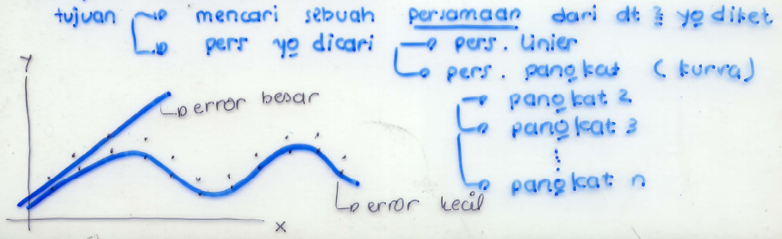
Tujuan

Slide 5
Persamaan
Pangkat 1
Y = a₀ + a₁ X
Pangkat 2
Y = a₀ + a₁ X + a₂ X²
Pangkat 3
Y = a₀ + a₁ X + a₂ X² +a₃ X³

Slide 6
Pencocokan Kurva (1)
Seringkali data tersajikan dalam bentuk rangkaian nilai diskrit (deretan angka² dalam urutan yang kontinu), tanpa disertai bentuk fungsi yang menghasilkan data tsb.
Dalam kasus di atas, kita dapat men-”generate” fungsi sederhana untuk mengaproksimasi bentuk fungsi sebenarnya dengan memanfaatkan rangkaian data yang ada.
Mengapa bentuk fungsi begitu penting bagi kita?...
Selain untuk memenuhi kebutuhan proses numeris, seperti integrasi atau mendapatkan solusi pendekatan dari persamaan differensial, seringkali kita harus menganalisa tren atau melakukan pengujian hipotesa terhadap nilai² diskrit yang dihasilkan oleh fungsi tsb.

Slide 7
Pencocokan Kurva (2)
Terhadap keberadaan rangkaian data diskrit yang tidak diketahui fungsi asalnya, terdapat 2 hal yang dapat dilakukan :
Pertama, berusaha mencari bentuk kurva (fungsi) yang mewakili rangkaian data diskrit tersebut.
Kedua, berusaha meng-estimasi/memperkirakan nilai data pada titik² yang belum diketahui.
Keduanya dikenal sebagai teknik Pencocokan Kurva (curve fitting).

Slide 8
Pencocokan Kurva (3)
Pendekatan² yang lazim digunakan untuk melakukan Pencocokan Kurva antara lain adalah :
Regresi Kuadrat Terkecil (least-square regresion)
Metode ini digunakan apabila data yang tersaji memiliki tingkat kesalahan berarti (akurasi rendah). Anda hanya perlu membuat sebuah garis lurus yang merepresentasikan tren umum dari data² tsb.

Slide 9
Pencocokan Kurva (3)
Interpolasi
Jika tingkat ketelitian data yang disajikan lebih baik, maka metode Interpolasi dapat dipakai. Anda dapat menggunakan segmen² garis lurus untuk menghubungkan titik² data (interpolasi linier). Atau, dengan menggunakan kurva (interpolasi polynomial) untuk menghubungkan titik² data.
Analisis regresi menggunakan sedikit notasi dan perhitungan statistik. Ini artinya, ada sedikit yang perlu anda ingat kembali…

Slide 10
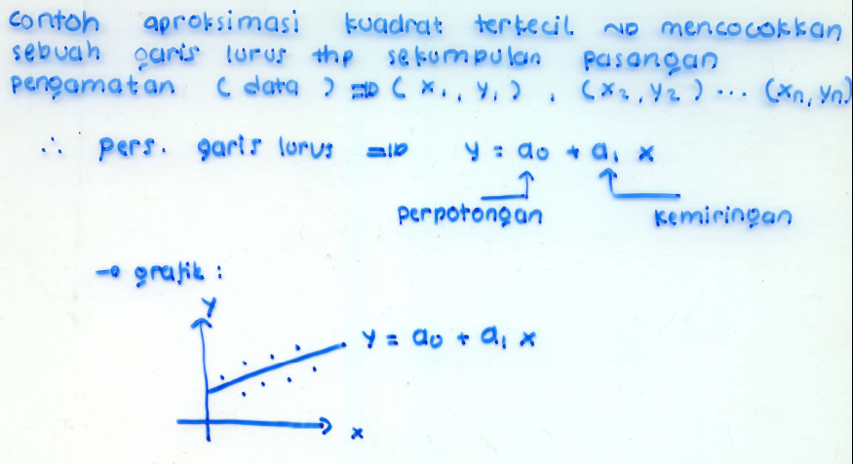
1. Regresi Linier

Slide 11
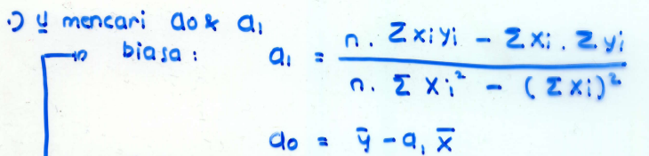

Slide 12
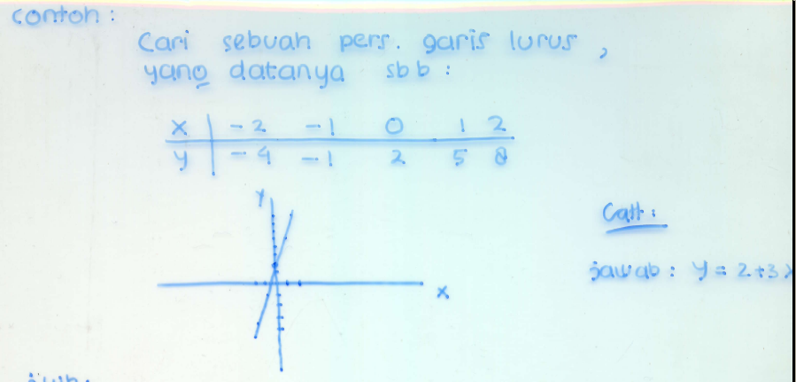

Slide 13
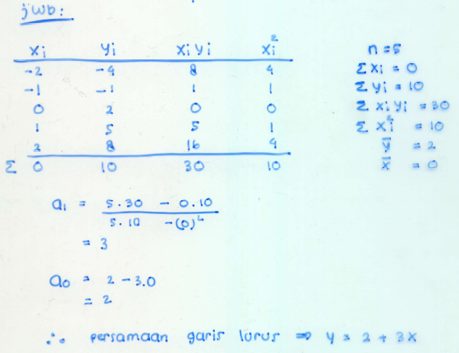

Slide 14
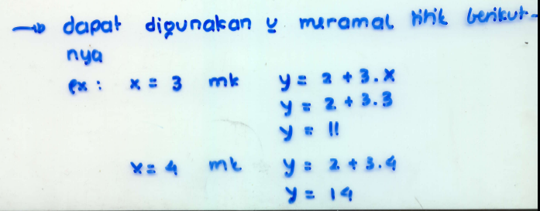

Slide 15
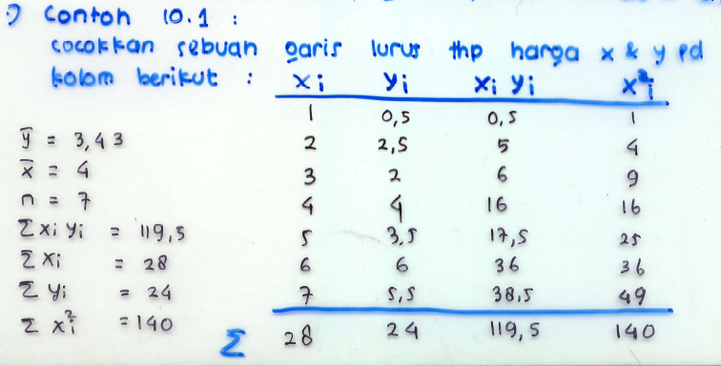

Slide 16
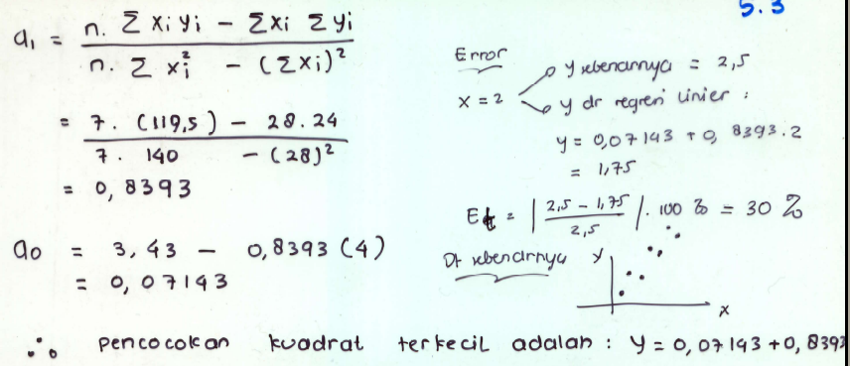

Slide 17
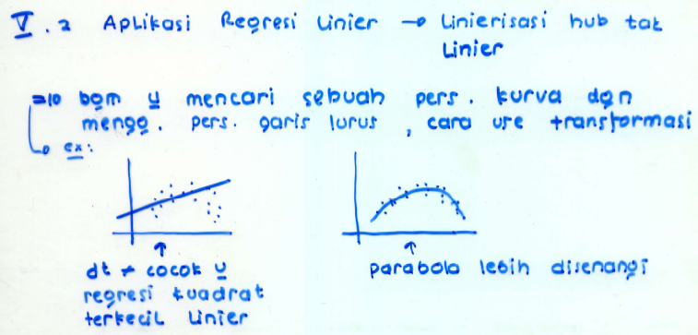
2. Aplikasi Regresi Linier

Slide 18
RKT untuk Kurva Non-Linier (1)
Di dalam praktek akan sering kita jumpai kasus dimana plotting titik² data memiliki tren berupa kurva lengkung.
Sehingga persamaan yang sudah dikenalkan sebelumnya (RKT utk Kurva Linier) tidak dapat langsung digunakan.
Dan lagi, kurva lengkung yang didekati dengan sebarang garis lurus akan menimbulkan kesalahan yang berarti.

Slide 19
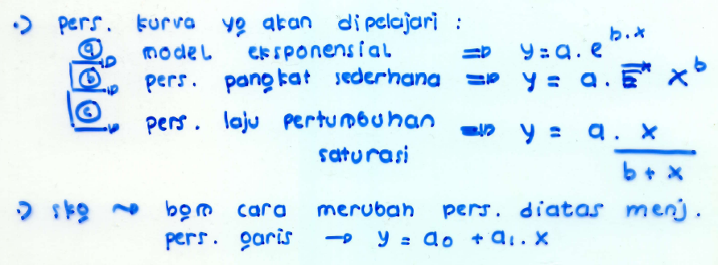

Slide 20
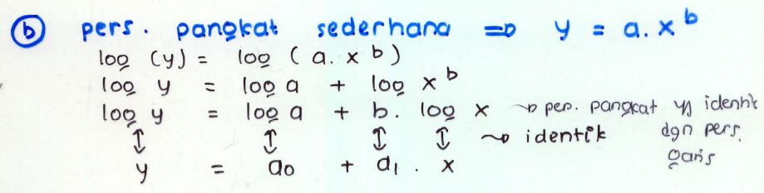

Slide 21
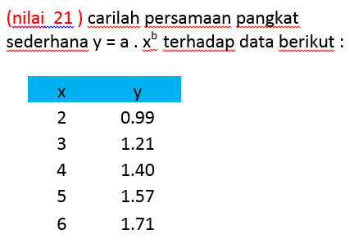
Contoh lain

Slide 22
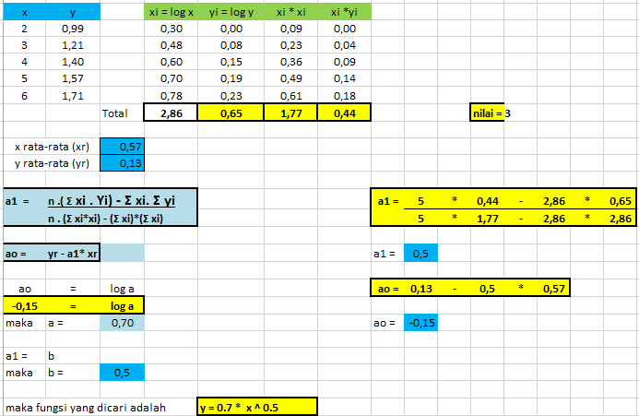
Jawab

Slide 23
Contoh lain

Slide 24
Jawab

Slide 25
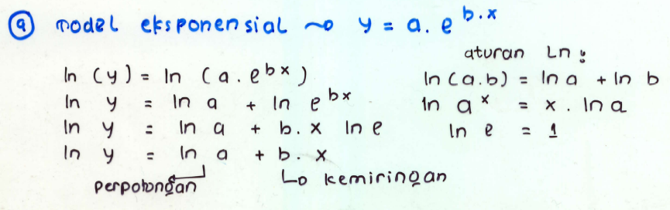
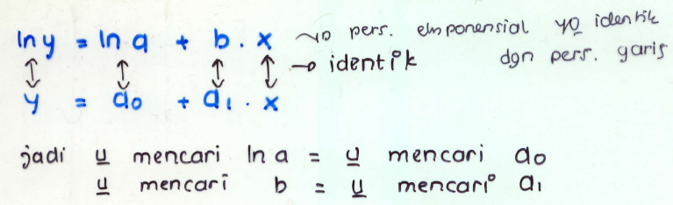

Slide 26
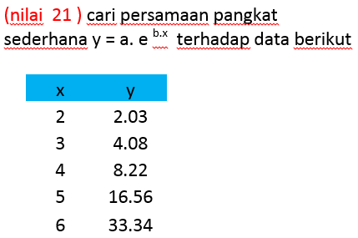
Contoh lain

Slide 27
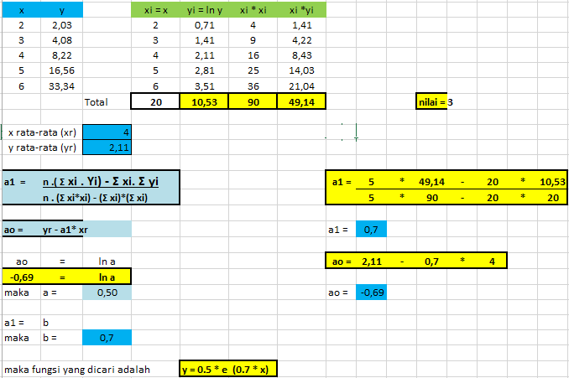
Jawab

Slide 28
Contoh lain

Slide 29
Jawab

Slide 30
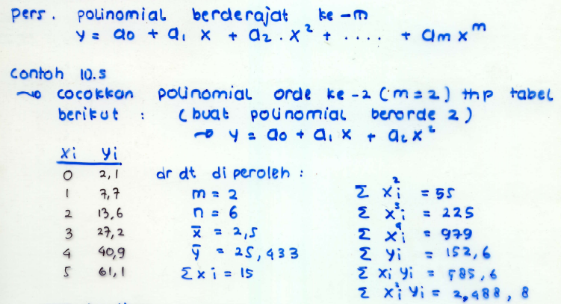
3. Regresi Polinomial

Slide 31
Regresi Polynomial (4)
n ∑x_{i} ∑x_{i}² a₀ ∑y_{i}
∑x_{i} ∑x_{i}² ∑x_{i}³ a₁ = ∑x_{i}y_{i}
∑x_{i}² ∑x_{i}³ ∑x_{i}⁴ a₂ ∑x_{i}²y_{i}

Slide 32
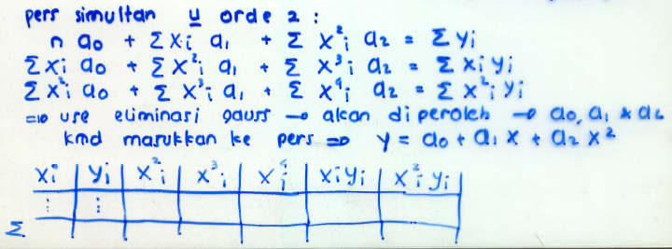

Slide 33
Regresi Polynomial (5)
n | x_{i} | y_{i} | x_{i}² | x_{i}³ | x_{i}⁴ | x_{i}y_{i} | x_{i}²y_{i}
1 | 0 | 2,1 | 0 | 0 | 0 | 0 | 0
2 | 1 | 7,7 | 1 | 1 | 1 | 7,7 | 7,7
3 | 2 | 13,6 | 4 | 8 | 16 | 27,2 | 54,4
4 | 3 | 27,2 | 9 | 27 | 81 | 81,6 | 244,8
5 | 4 | 40,9 | 16 | 64 | 256 | 163,6 | 654,4
6 | 5 | 61,1 | 25 | 75 | 625 | 305,5 | 1527,5
∑ | 15 | 152,6 | 55 | 225 | 979 | 585,6 | 2488,8
Dengan menggunakan data tabel, maka diperoleh :
6a₀ + 15a₁ + 55a₂ = 152,6 a₂ = 1,86071
15a₀ + 55a₂ + 225a₃ = 585,6 a₁ = 2,35929
55a₀ + 225a₂ + 979a₃ = 2488,8 a₀ = 2,47857
Jadi persamaan kurva yang dicari adalah :
y = 2,47857 + 2,35929 x + 1,86071 x²

Slide 34
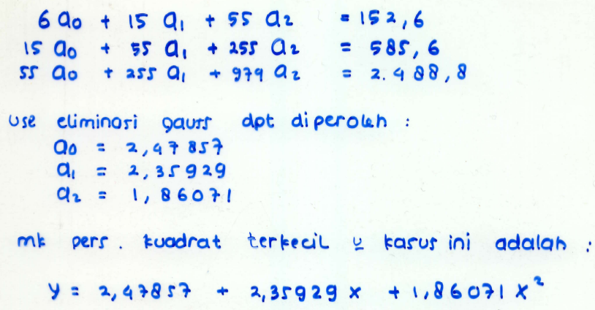

Slide 35
Regresi Polynomial (3)
n ∑x_{i} ∑x_{i}^{2 …} ∑x_{i}^{r} a₀ ∑y_{i}
∑x_{i} ∑x_{i}² ∑x_{i}^{3 …} ∑x_{i}^{r+1} a₁ ∑x_{i}y_{i}
∑x_{i}² ∑x_{i}³ ∑x_{i}^{4 …} ∑x_{i}^{r+2} a₂ = ∑x_{i}²y_{i}
. . . . . .
. . . . . .
. . . . . .
∑x_{i}^{r} ∑x_{i}^{r+1} ∑x_{i}^{r+2 …} ∑x_{i}^{r+r} a_{r} ∑x_{i}^{r}y_{i}
Berarti kita bisa menyatakan himpunan persamaan turunan tersebut menjadi persamaan matriks AX = B. Dan selanjutnya kita dapat menggunakan metode eliminasi Gauss, Gauss-Jordan, dll untuk mencari nilai a₀, a₁, …, a_{r}.

Slide 36
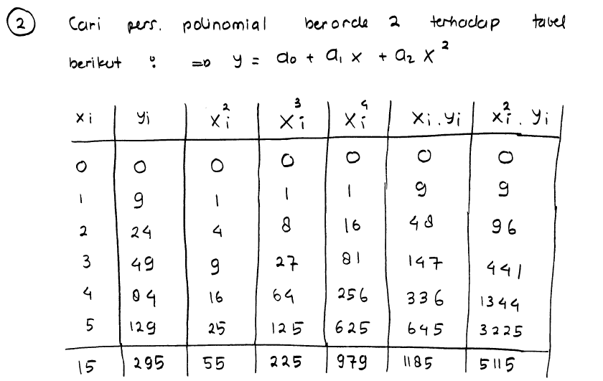

Slide 37
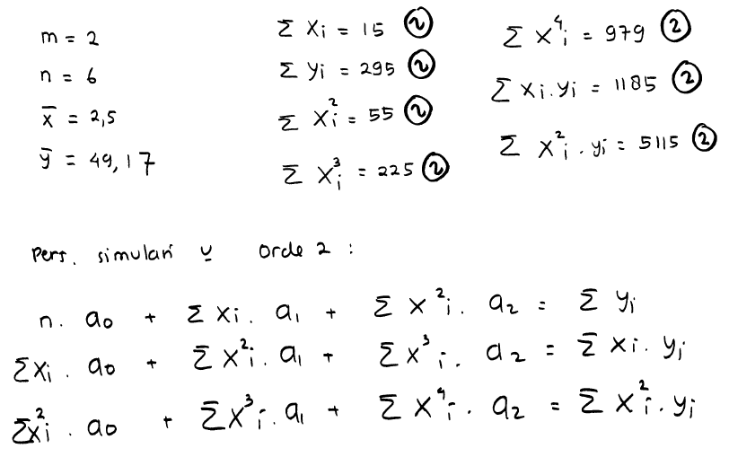

Slide 38
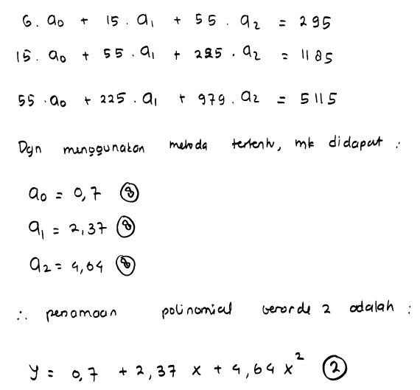

Slide 39
PR
Buatlah Contoh Soal Sendiri dan Jawab dengan menggunakan :
Regresi Linier + Aplikasi regresi linier dan regresi polinomial
Bentuk file ➔ PPT + nama kelompok dan anggota
Kumpulkan di elearning

